Slide 1
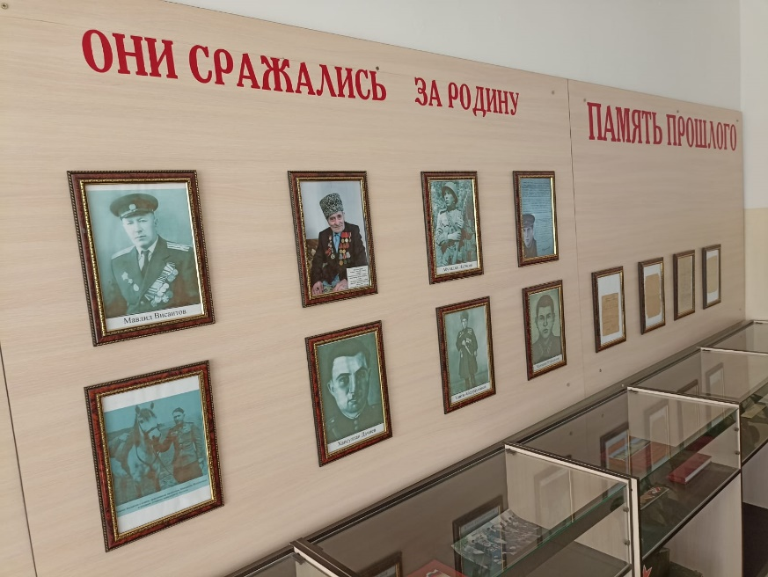
МБОУ «СОШ №37»

Slide 2
Школьный музейный комплекс является одной из форм до­полнительного образования в условиях образо­вательного учреждения, который интегрирует в себе все компоненты, составляющие единство патриотического и гражданского воспитания, интеллектуального, духовно-нравственного, художественно-эстетического, физического и психического развития школьников.

Slide 3
Цели :
воспитание бережного отношения к культурному наследию;
развитие патриотических чувств к Родине;
формирование исторического сознания, умений и навыков восприятия аутентичного материала,
обучение основам исследовательской работы;
формирование чувства дружбы и коллективизма среди учащихся;
воспитание активной жизненной позиции.

Slide 4
Школьный музей как открытая система имеет трёхуровневое строение:
Первый уровень - это собственно музей как центр музейно-педагогической и краеведческой работы в школе;
второй уровень - интеграция музея в учебно-воспитательный процесс;
третий уровень - связь музея с местным сообществом.

Slide 5
Характеристика школьного музея « Память прошлого»
Экспозиции школьного музея :
«Они сражались за Родину…»,
«Память прошлого»,
«Народная культура»,
«Красота спасёт мир»

Slide 6
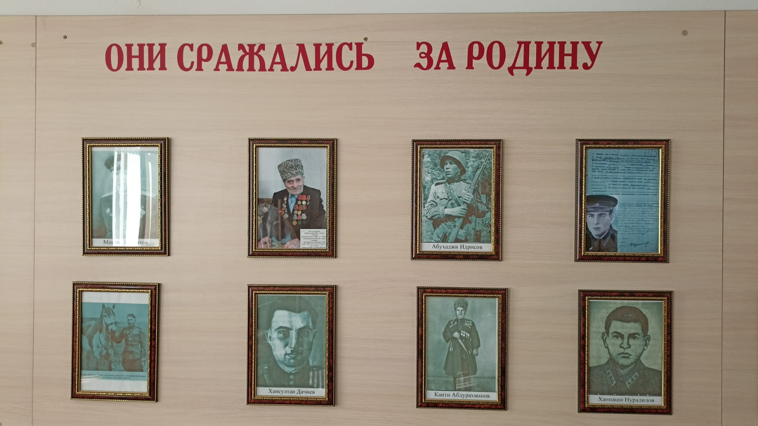
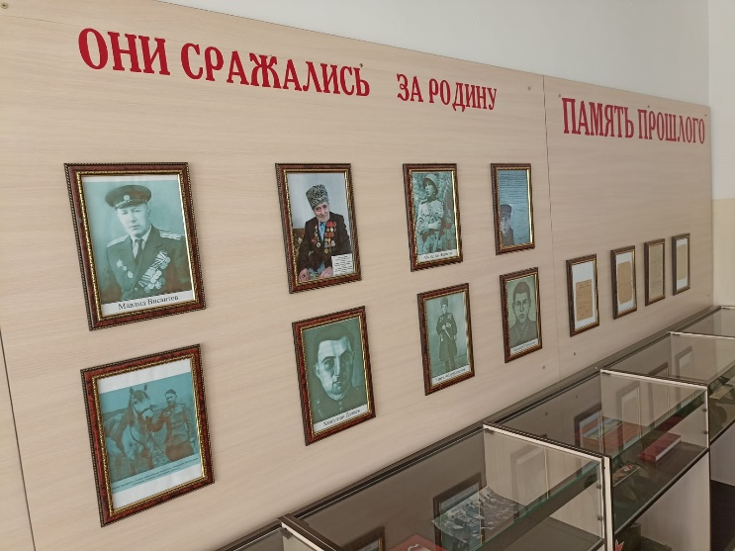
Экспозиция «Они сражались за Родину

Slide 7
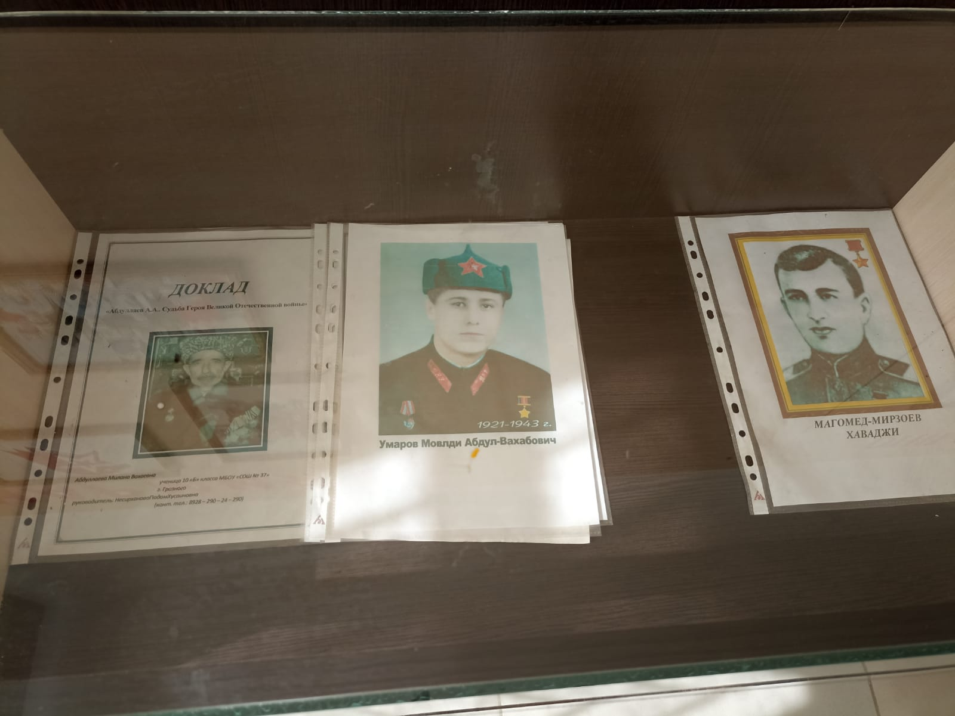
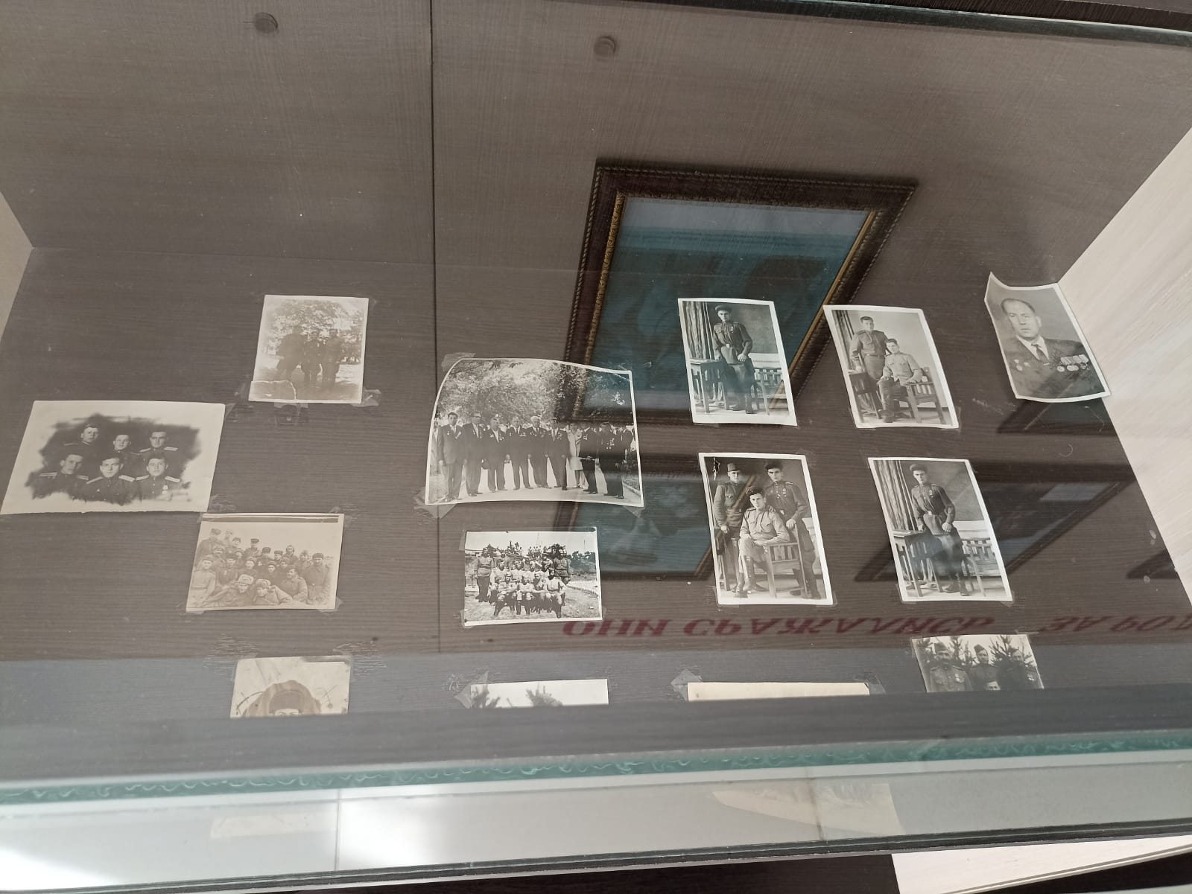

Slide 8
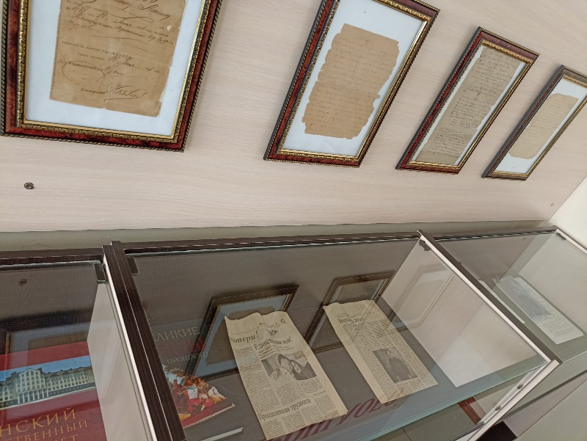
Экспозиция «Память прошлого»

Slide 9
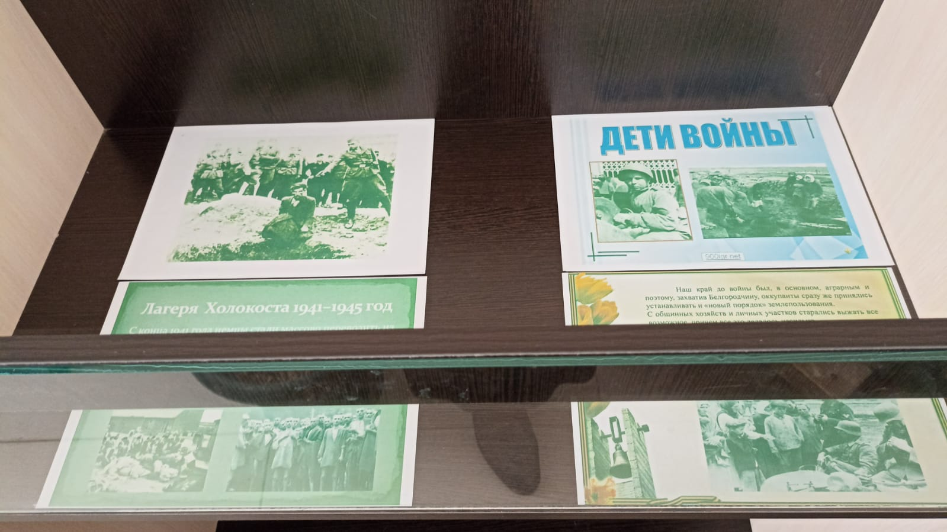
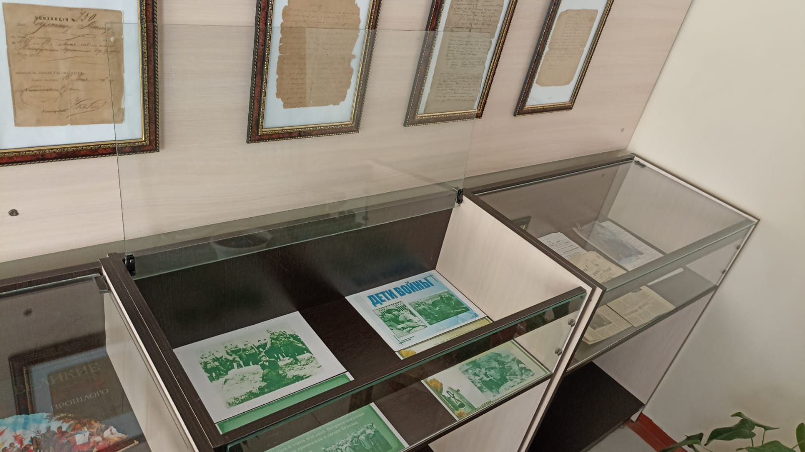

Slide 10
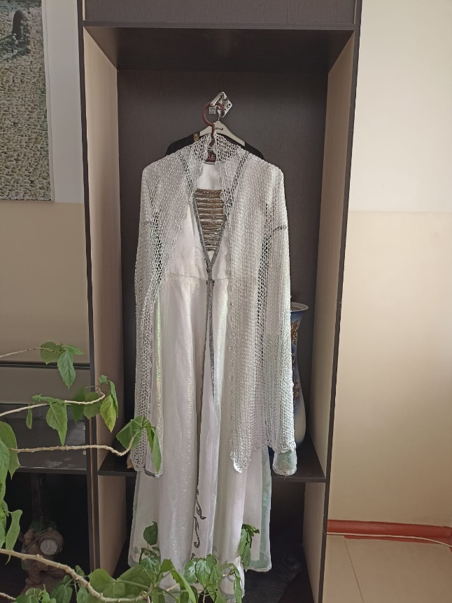
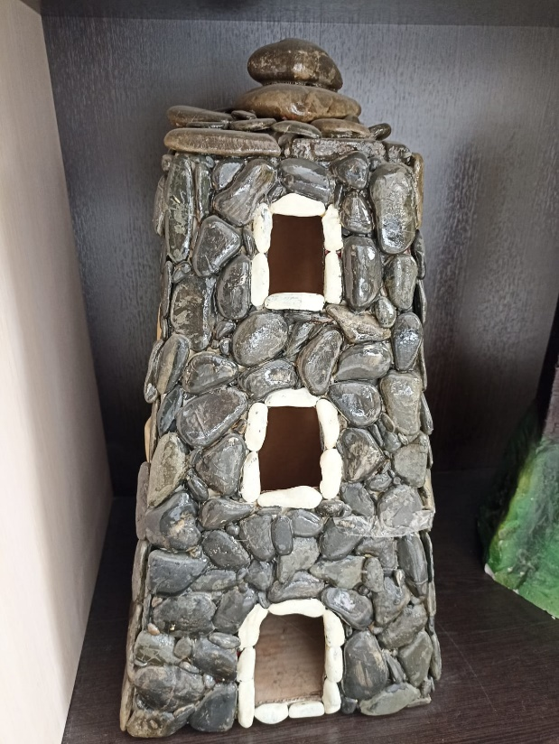
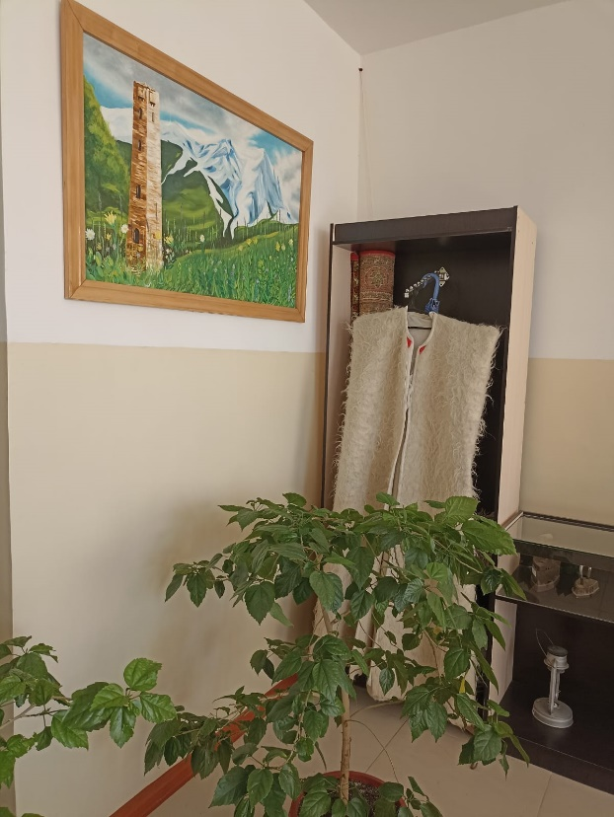
Экспозиция «Народная культура»,

Slide 11
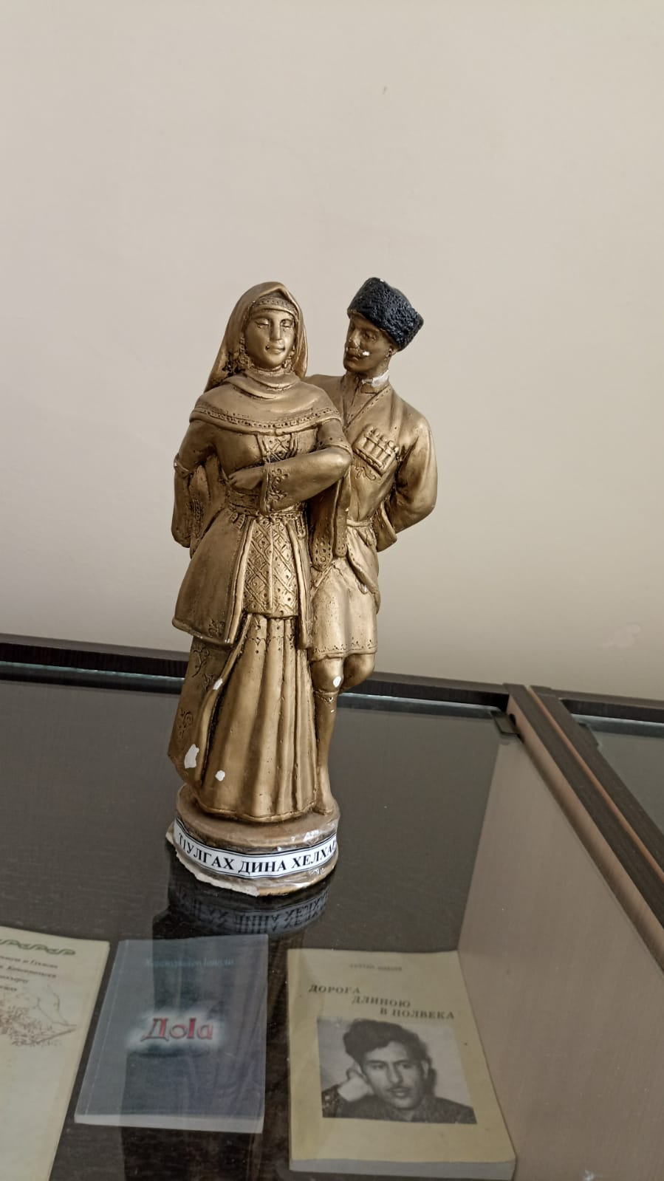
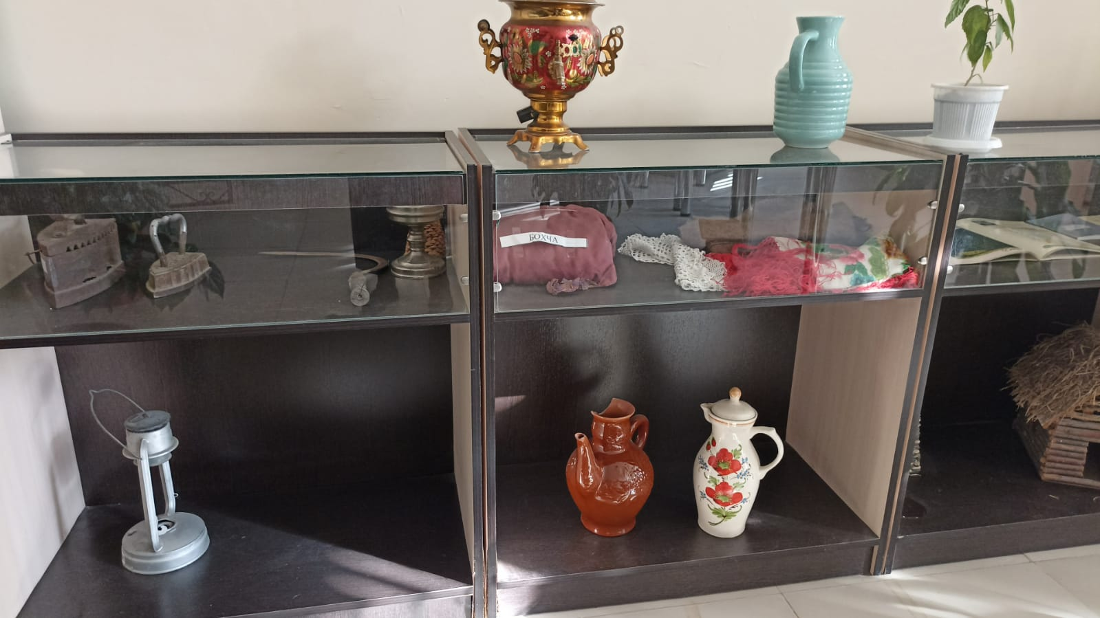

Slide 12
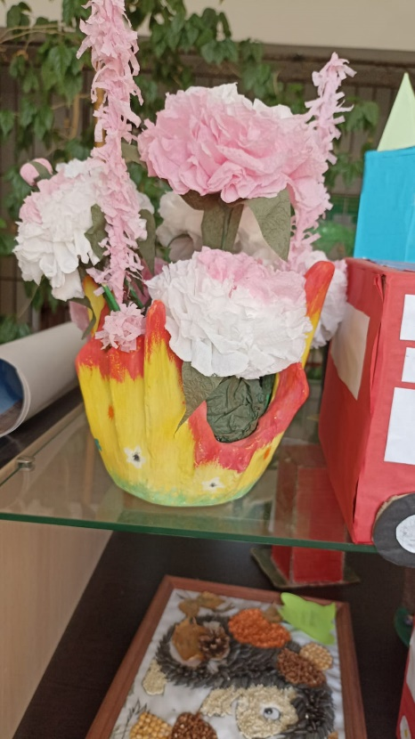
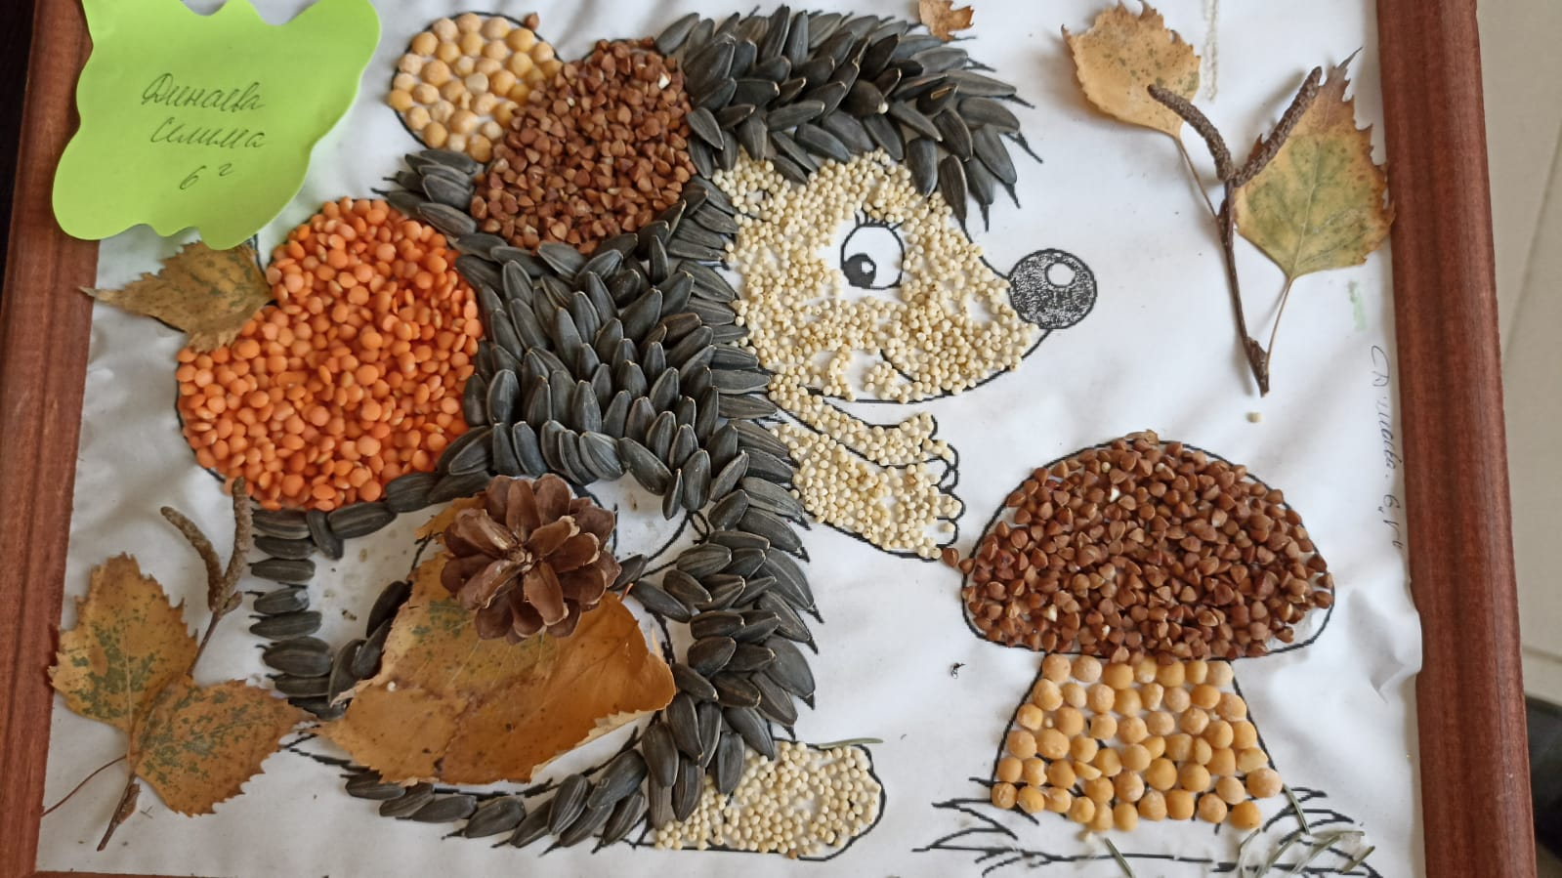
Экспозиция « Красота спасёт мир»

Slide 13
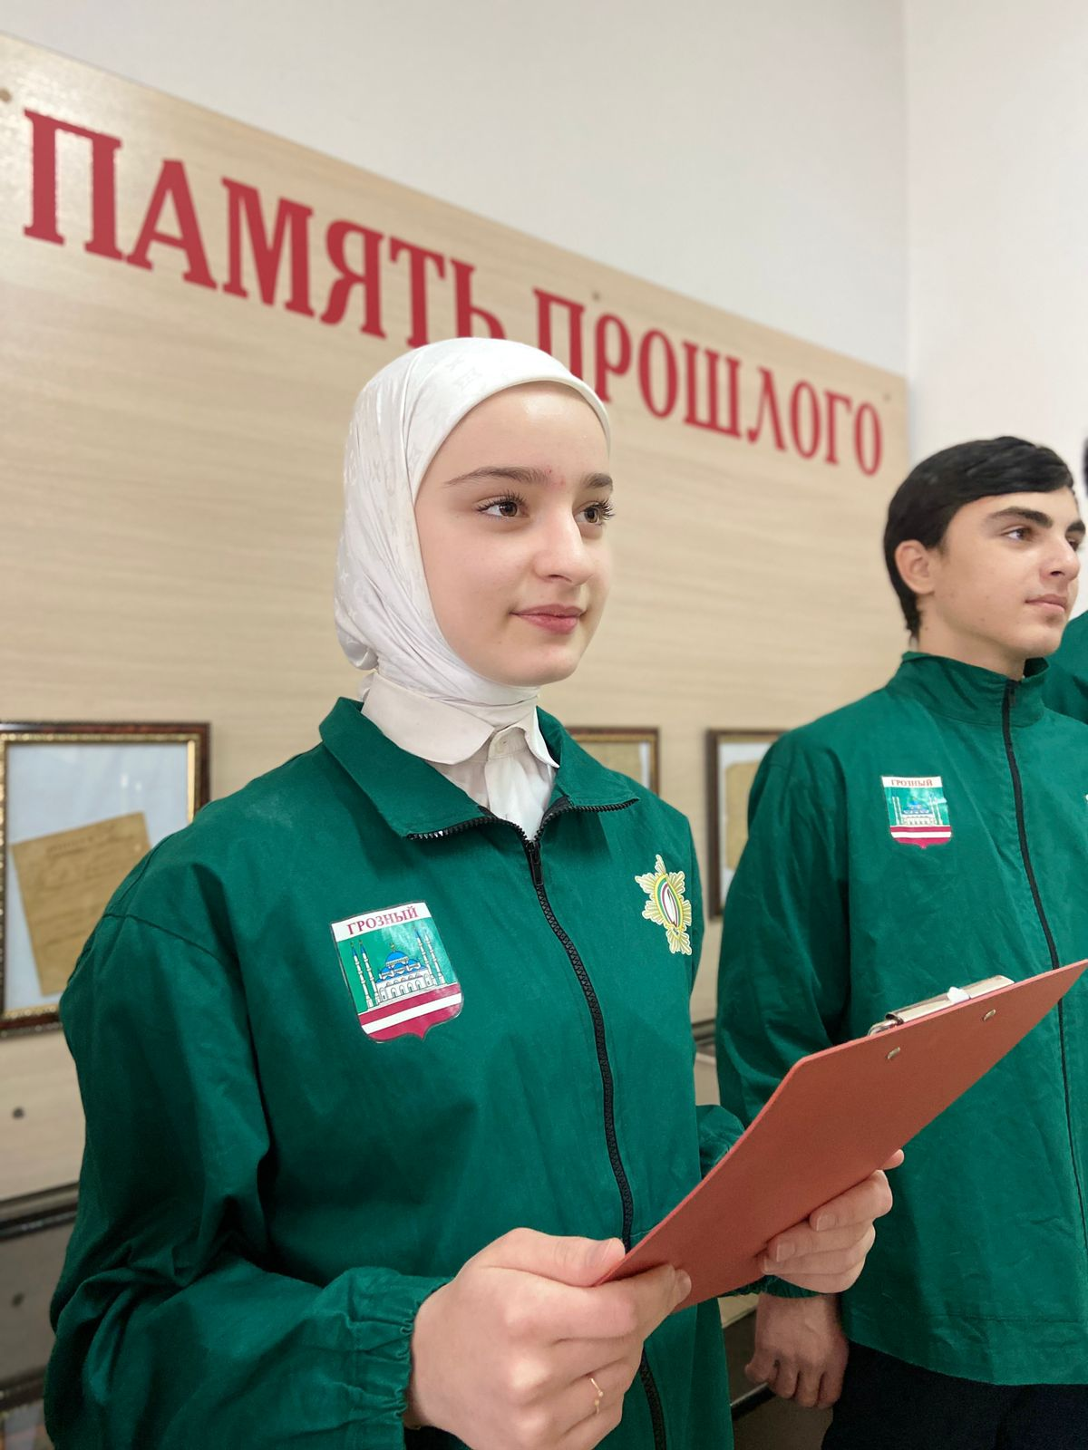
Восстановление Государственности ЧР

Slide 14
День МАТЕРИ

Slide 15
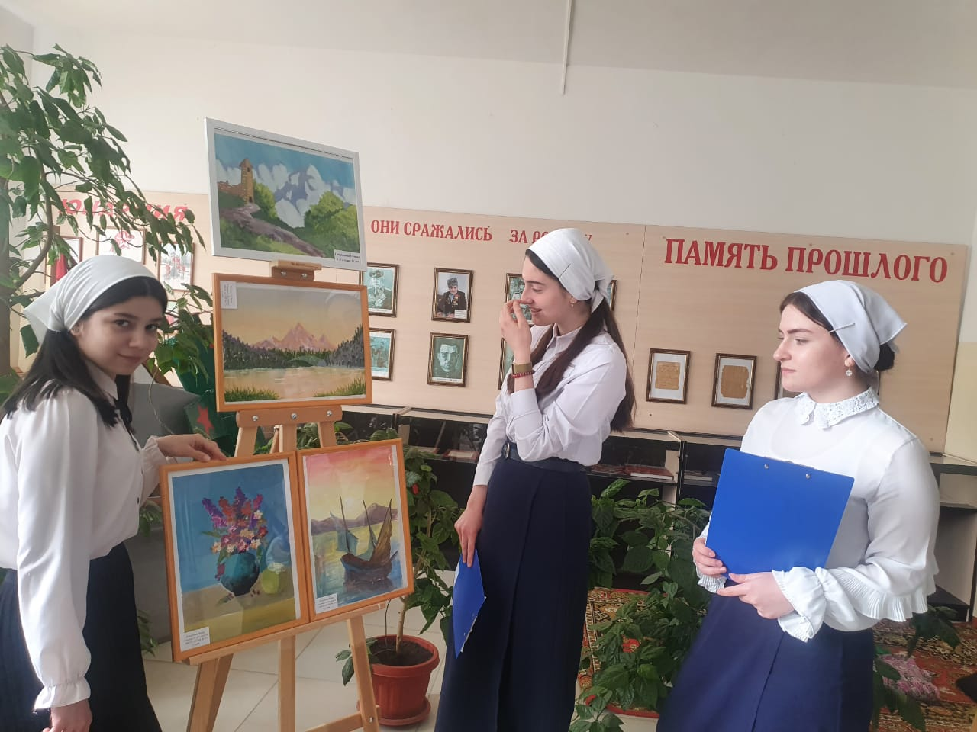
Выставка творческих работ «Мой край»

Slide 16
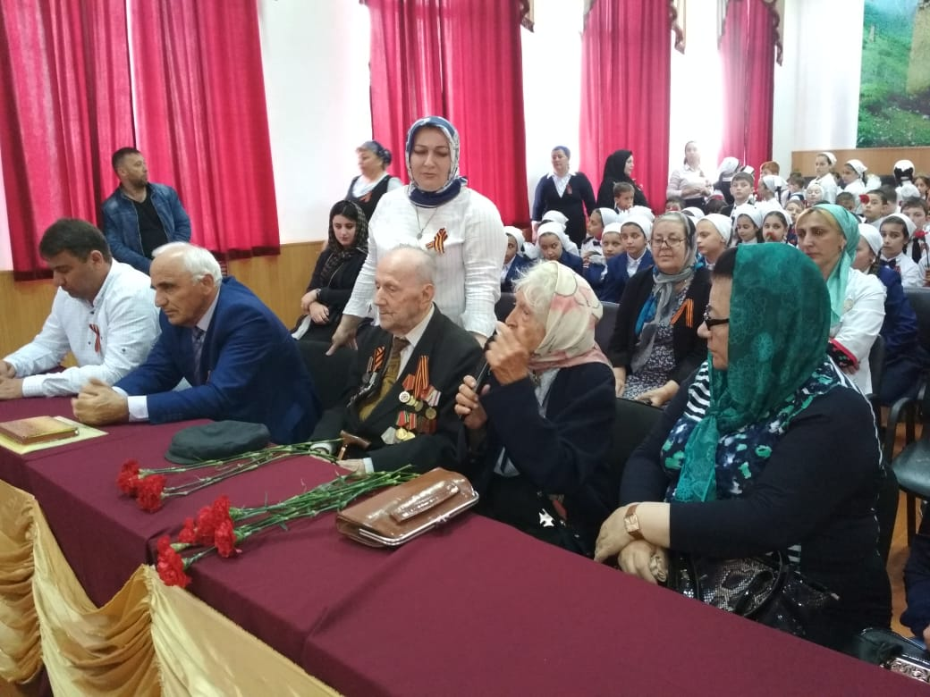
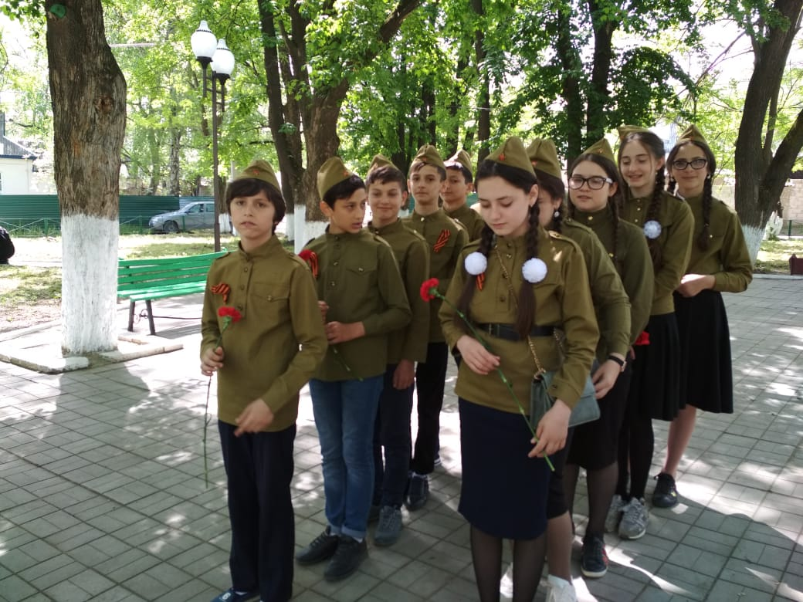

Slide 17
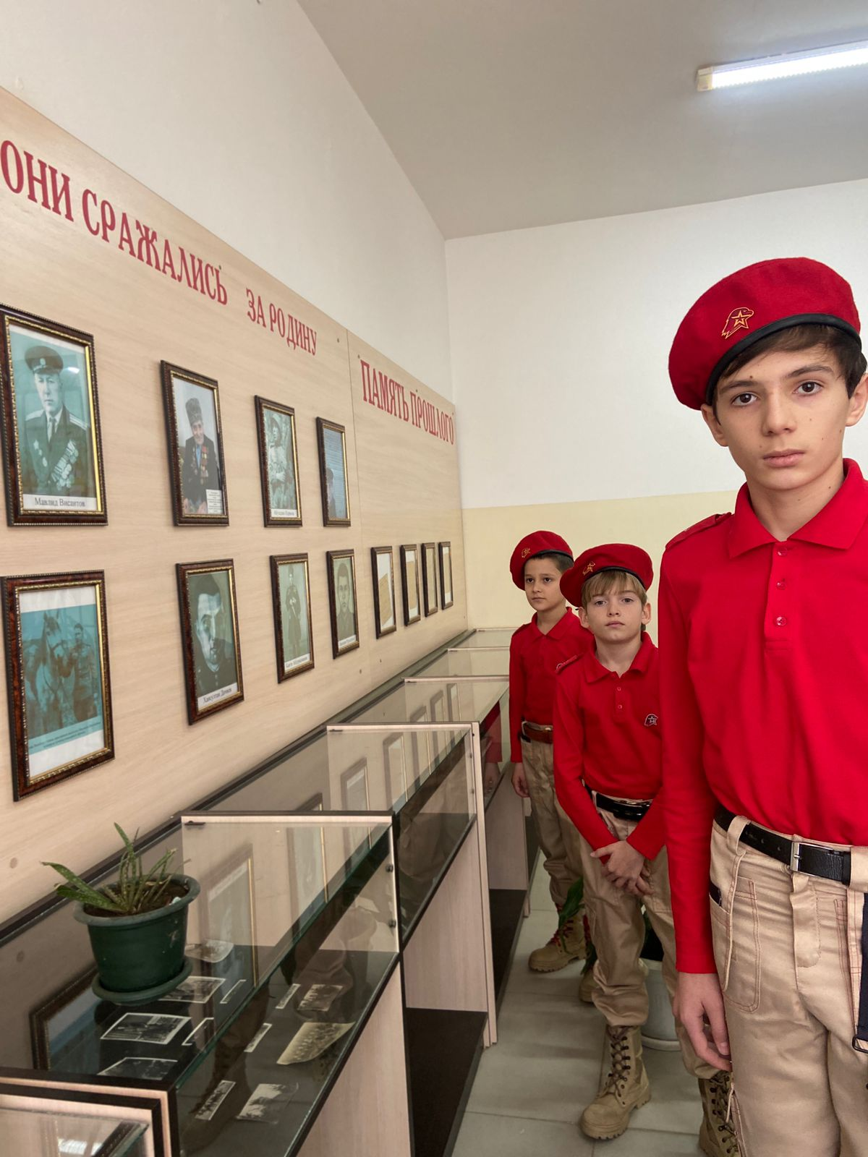
День героев

Slide 18
Использование школьного музея в образовательном процессе
Создание такого рода музея предполагает выявление творческого потенциала учеников и их самореализации, формирование наглядного учебного архива и материалов, которые могут использоваться в педагогической работе, поднимать престиж детского творчества, массовых мероприятиях, выставках, конкурсах и т.д.

